Slide 1

Санкт-Петербургский государственный электротехнический университет «ЛЭТИ» им. В.И. Ульянова (Ленина)
Лабораторная работа №5
ИЗУЧЕНИЕ ШИФРОВ AES и Кузнечик
Студент: |  | Выонг В.З, группа 1362
Руководитель: |  | Племянников А.К., доцент каф. ИБ
Санкт-Петербург 2025

Slide 2
Цель работы
Цель: Приобретение навыков работы с шифрами DES, 3DES и ГОСТ 28147-89 Магма
Задачи:
Изучить преобразования DES по шаблонной схеме DES Visualisation из CrypTool 2;
Провести исследование DES в режимах работы ECB и CBC, используя CrypTool 1;
Разработать схему в CrypTool 2 для экспериментального определения всех тех версий 3-DES, которые реализованы в Cryptool 2;
Изучить преобразования шифра Магма с помощью приложения ЛИТОРЕЯ;
Провести исследование шифра Магма в режимах работы простой замены и простой замены с зацеплением, используя приложение ЛИТОРЕЯ.

Slide 3
Визуализация алгоритма зашифрования AES-256 в инфографике
Открытый текст (hex): 32 43 F6 A8 88 5A 30 8D 31 31 98 A2 E0 37 07 34
Ключ (hex): FD E8 F7 A9 B8 6C 3B FF 07 C0 D3 9D 04 60 5E DD 14 A3 D4 B6 33 45 4D 7C 5B 21 3A 5B 9A 0F 58 6C
 | Key | State
0 | FD E8 F7 A9 B8 6C 3B FF 07 C0 D3 9D 04 60 5E DD | CF AB 01 01 30 36 0B 72 36 F1 4B 3F E4 57 59 E9
1 | 14 A3 D4 B6 33 45 4D 7C 5B 21 3A 5B 9A 0F 58 6C | B9 F3 04 B9 74 22 E1 E2 80 56 5C F3 B0 AA 9A 74
2 | 8A 82 A7 11 32 EE 9C EE 35 2E 4F 73 31 4E 11 AE | 50 A5 5B 0D 2B 80 2E E6 31 35 62 4A 06 AD 07 73
3 | D3 8C 56 52 E0 C9 1B 2E BB E8 21 75 21 E7 79 19 | 1C 34 0D C5 AA 8C 8F C0 3D DB 88 8C 12 01 13 28
4 | 1C 34 73 EC 2E DA EF 02 1B F4 A0 71 2A BA B1 DF | 63 03 44 9B 66 3E F1 7E BC F3 9B DC 9C B2 2A 3C
5 | 36 78 9E CC D6 B1 85 E2 6D 59 A4 97 4C BE DD 8E | E9 2B D9 B1 56 B8 56 77 16 8C CE E9 41 E8 B0 3A
6 | B6 F5 6A C5 98 2F 85 C7 83 DB 25 B6 A9 61 94 69 | 35 35 8E 1B 62 AC C6 07 7B 1B 97 20 13 CD BD 8B
7 | E5 97 BC 35 33 26 39 D7 5E 7F 9D 40 12 C1 40 CE | CF 86 F7 F7 43 E8 22 A2 1C D1 67 16 4A FB 1A 1E
8 | C6 FC E1 0C 5E D3 64 CB DD 08 41 7D 74 69 D5 14 | 88 BD 77 73 E2 20 A7 A9 BD 08 4C D1 DB DE B3 2C
9 | 77 6E BF CF 44 48 86 18 1A 37 1B 58 08 F6 5B 96 | 7E D5 0D E4 DD 88 7E F3 EF A0 E3 83 8D 61 62 1C
10 | 94 C5 71 3C CA 16 15 F7 17 1E 54 8A 63 77 81 9E | B3 0A DB C4 AB 80 C0 37 42 6B C6 D2 C3 CE 0D 4A
11 | 8C 9B B3 C4 C8 D3 35 DC D2 E4 2E 84 DA 12 75 12 | 78 66 01 BD 46 31 B9 EA 2F 8F 55 ED 20 92 97 CC
12 | 7D 58 B8 6B B7 4E AD 9C A0 50 F9 16 C3 27 78 88 | FB 25 FD 19 64 0B 01 7D A0 D8 C9 0F E0 59 AF 85
13 | A2 57 0F 00 6A 84 3A DC B8 60 14 58 62 72 61 4A | 8B E5 28 D2 E2 5A 8D B2 8E 0E 8D 19 F0 1F DD DD
14 | 7D B7 6E C1 CA F9 C3 5D 6A A9 3A 4B A9 8E 42 C3 | 40 09 33 00 52 52 02 E8 73 69 0E 7C 25 57 1F 17
Шифровка (hex): 40 09 33 00 52 52 02 E8 73 69 0E 7C 25 57 1F 17

Slide 4
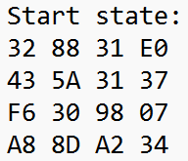
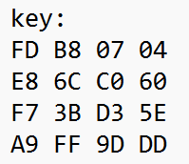
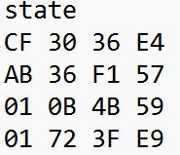
AES-256: Предварительный раунд
От открытого текста
От исходного ключа
Входные данные для состояния следующего раунда

Slide 5
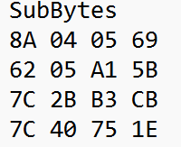
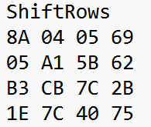
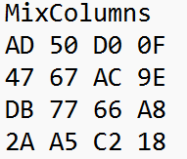
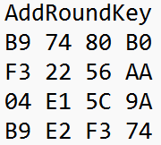
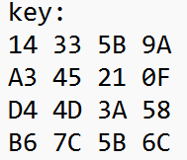
AES-256: Раунд AES (1-13)
Входные данные для состояния следующего раунда

Slide 6
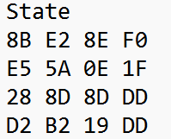
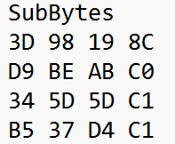
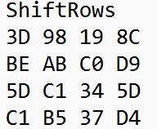
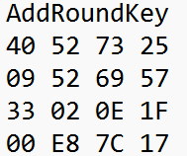
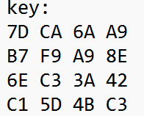
AES-256: Заключительный раунд (раунд 14)
От раунда 13
Шифротекст

Slide 7
AES-256: Атаки "грубой силы"
Кол-во символов | Известные байты | Ожидаемое время
1116 | 14 | 1 с
 | 12 | ~2,5 ч
 | 10 | ~22,7 г
Таблица зависимости времени взлома от количества известных байт ключа
Столбчатая диаграмма зависимости времени взлома от количеств процессорных ядер

Slide 8
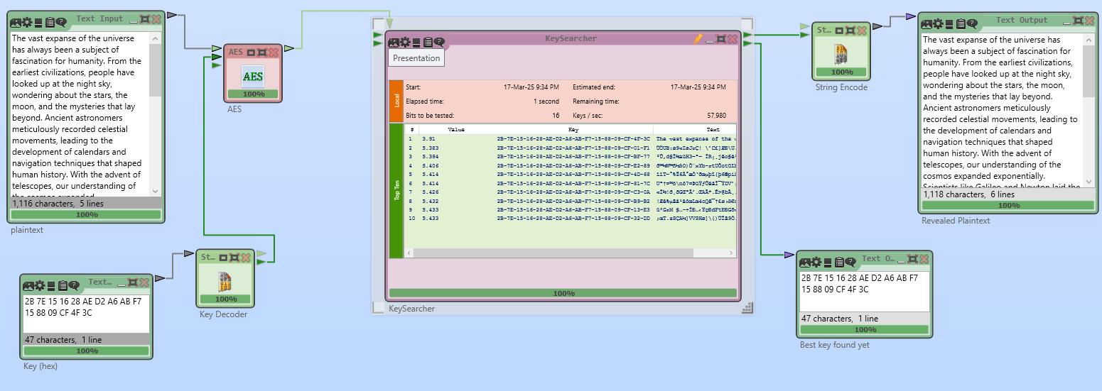
AES-256: Атаки "грубой силы"

Slide 9
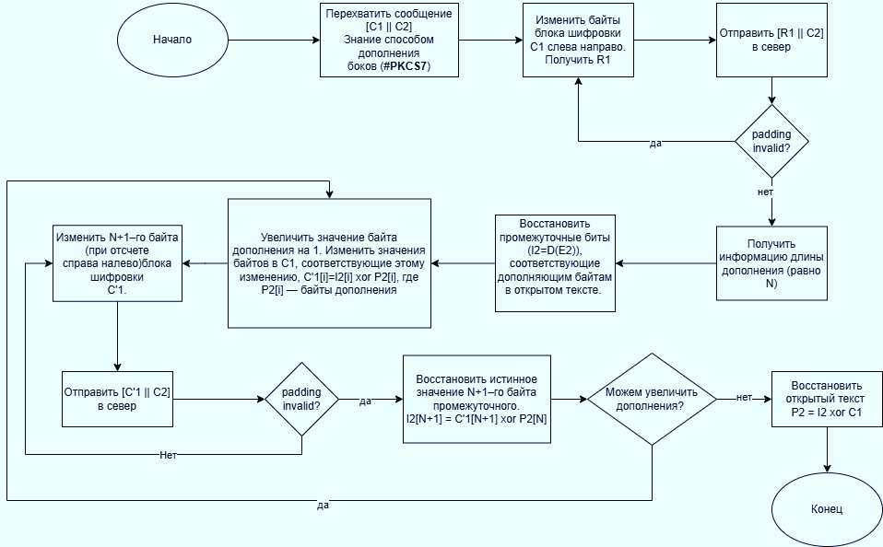
AES: Инфографика действий нарушителя при атаке по дополнению

Slide 10
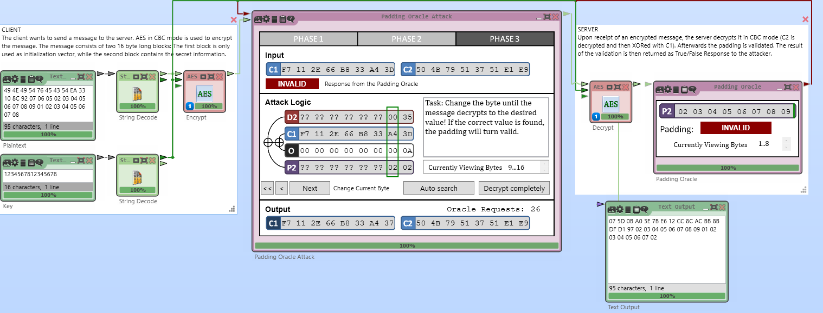
AES: Шаблон атаки по дополнению

Slide 11
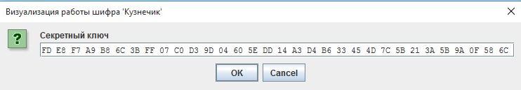
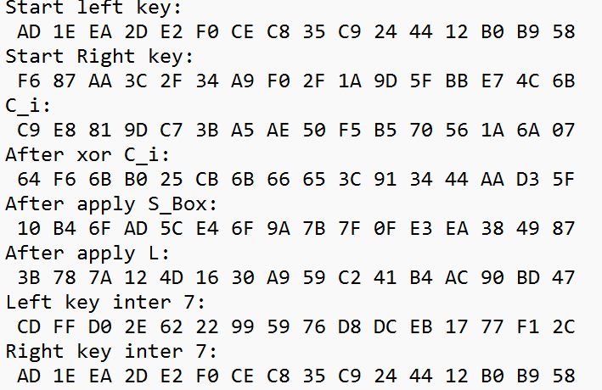
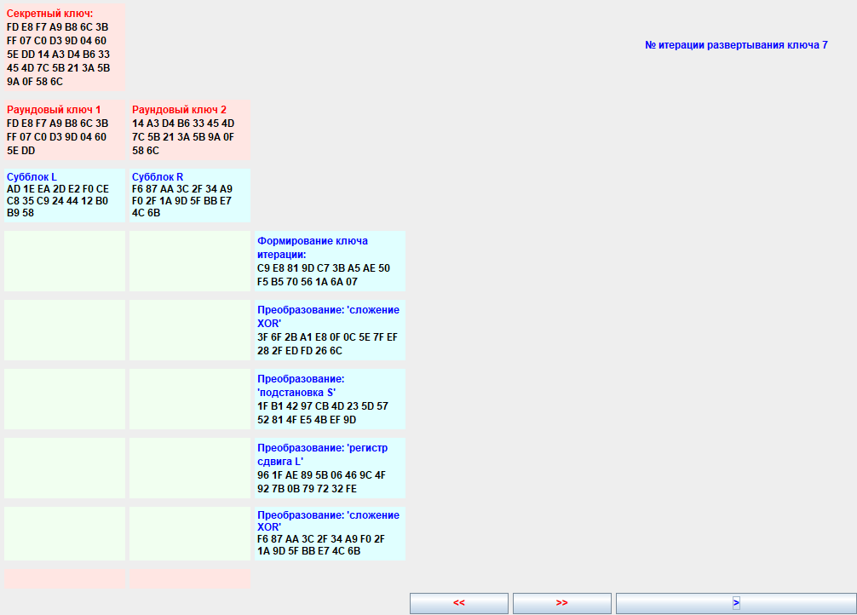
Кузнечик ГОСТ 34.12-15: Развертывание ключа

Slide 12
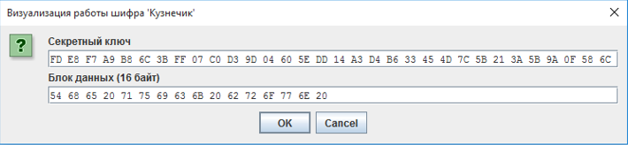
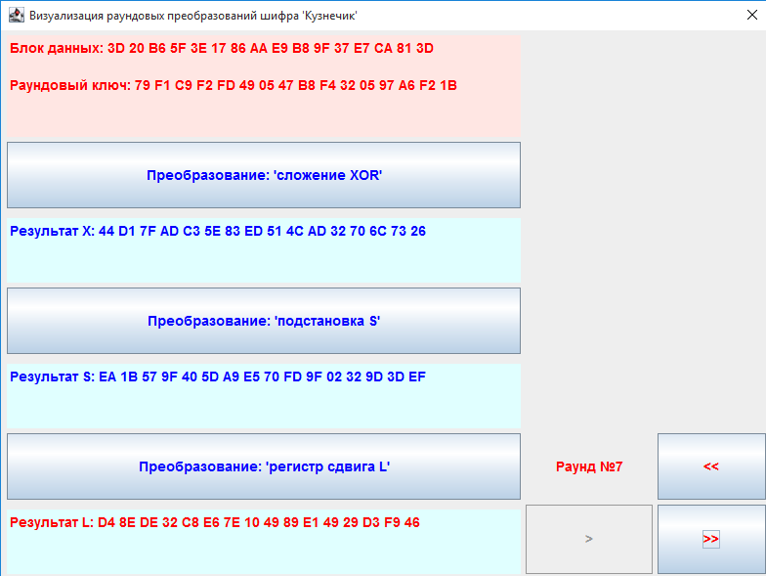
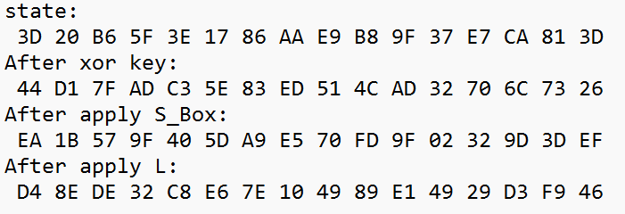
Кузнечик ГОСТ 34.12-15: Раундовые преобразования

Slide 13
Заключение
Были исследованы режимы ECB и CBC шифра DES и выявлены следующие основные характеристики:
Симметричный блочный шифр
Длина ключа – 64 бита (8 из которых – контрольные/проверочные)
Размер блока – 64 бита
В основе алгоритма лежит сеть Фейстеля с 16 раундами и рядом перестановок
Было оценено время атаки грубой силой при известной части ключа для режимов ECB и CBC на примере текста длиной ~1100 символов, режим CBC показал лучшие результаты, что может быть связано с использованием различных значений для шифрования каждого блока
Было проведено исследование реализации шифра 3DES в CrypTool2 путем построения моделей. В результате были выявлены два возможных режима работы модуля TripleDES:
При длине ключа 16 байтов используется режим DES-EDE2, в котором применяется два различных ключа:первый ключ используется на первом и третьем этапе, а второй – на втором этапе.
При длине ключа 24 байта используется режим DES-EDE3, в котором каждый из трех этапов использует отдельный ключ.
В итоге, результаты работы встроенного модуля и созданных моделей полностью совпали.
Был исследован шифр Магма ГОСТ 28147-89 и выявлены следующие основные характеристики данного шифра:
симметричный блочный шифр
длина ключа – 256 бит
размер блока – 64 бита
В основе алгоритма лежит сеть Фейстеля с 32 раундами, рядом перестановок и сдвигов
Кроме того, была проведена шифровка изображения в различных режимах работы алгоритма. Установлено, что при простом режиме замены, при использовании блоков с небольшим количеством ключей, сохраняются различимые очертания оригинального изображения. Однако в режиме замены с зацеплением, где результат текущего блока зависит от предыдущего, достигается большая энтропия. Это подтверждает, что попытка сжать зашифрованное изображение не приводит к значительным результатам.

Slide 14
Ссылка на репозиторий проекта
Ссылка на репозиторий проекта (включая код, результаты, схемы и все, что связано с лабораторной работой): https://github.com/VuongVanDuy/CRYPTOGRAPHY-LAB-4.git

